Slide 1
Centres de formation interentreprises

Slide 2

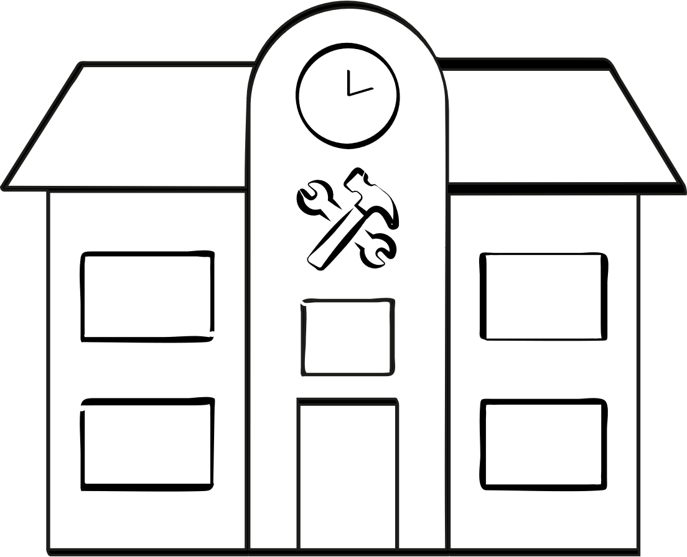
1. Données-cadres
environ 1 100 centres de formation interentreprises en Allemagne
L’accent est mis sur l’artisanat
Équipement technique avancé
Organisme :
Chambres (chambres des métiers et de l’artisanat, chambres de commerce et d’industrie, chambres d’agriculture)
Corporations, fédérations locales d’artisans, associations professionnelles
Personnes morales de droit privé à but non lucratif
Personnel de formation qualifié (agent·e·s de maîtrise, technicien·ne·s, ingénieur·e·s)
Composante importante de l’infrastructure de formation allemande
Notes:
Legal entities under German public law: frequently spin-offs of the public bodies or professional associations mentioned above, usually non-profit, e.g. bearing the suffix gGmbH (not-for-profit limited company) or e. V. (registered association) etc., non-profit status is a prerequisite for state funding.

Slide 3

2. Missions des centres de formation interentreprises
Diversité de l’offre de la qualification professionnelle
Formation interentreprises dans le cadre de la formation professionnelle en alternance
Lieu pour la tenue d’examens dans le cadre de la formation professionnelle en alternance
Mesures de formation continue :
Formations de promotion professionnelle, p. ex. pour devenir : maître artisan·e, technicien·ne, gestionnaire d’entreprise
Certifications, p. ex. dans la technique de soudage
Différents séminaires avec et sans certificat
Mesures de l’Agence fédérale pour l’emploi, p. ex. :
Reconversions
Aides à la formation
Mesures de formation préparant à la vie professionnelle

Slide 4
2. Missions des centres de formation interentreprises
Domaines clés des centres de formation interentreprises
Orientation professionnelle
Offre de places de stages
Centres de compétences dans les domaines de l’innovation, de la formation et de la technologie
Projets internationaux
Conseil technique pour les PME
Participation à des essais pilotes dans les domaines de l’innovation, de la formation et de la technologie
Points de rencontre, lieux de mise en réseau

Slide 5

3. Objectifs des centres de formation interentreprises
Garantir la capacité des petites et moyennes entreprises (PME) à assurer des formations
Assurance qualité dans la formation professionnelle
Garantir un niveau de formation harmonisé par la couverture complète de tous les contenus de formation requis
Soutien à la compétitivité des PME
Transfert de technologie

Slide 6



4. Financement des centres de formation interentreprises
Principe
Coûts à la charge de l’organisme
Au total environ 5 milliards d’euros
Soutien de l’État depuis 1970 (sur la base de la loi sur la formation professionnelle de 1969 (BBiG))
Objectif
Couverture de base pour l’ensemble du territoire en tenant compte de l’assurance qualité
Investissements proportionnels
Subventions pour les frais courants par phases (formation/enseignement interentreprises, soutien aux PME)
Bailleurs de fonds gouvernement fédéral, Land et UE

Slide 7
5. Soutien financier aux centres de formation interentreprises
Acteurs et moyens
Mise en œuvre du soutien aux centres de formation interentreprises
par
le BIBB
(Institut fédéral pour la formation professionnelle) : Fonds du ministère de l’Éducation
BAFA
(Office fédéral de l’économie et du contrôle des exportations) : Fonds du ministère de l’Économie
et
Volume d’investissements déclaré
environ 2,3 milliards d’€
Volume d’investissements total (demandes présentées)
environ 951 millions d’€
Programme :
équipement, modernisation, restructuration, projets phares et projets consécutifs
Intégration de nouvelles technologies dans la formation
Numérisation
Développement en centres d’excellence

Slide 8
5. Soutien financier aux centres de formation interentreprises
Évolution du soutien aux centres de formation interentreprises de 1970 à aujourd’hui
1970–1979
Soutien de base centres de formation interentreprises
Nouvelle construction, équipement initial, aménagement de base, promotion de l’artisanat
1980–1989
Soutien au développement et à la modernisation
Modernisation de l’équipement, intégration de nouvelles formations professionnelles, qualification du personnel
1990–1999
Soutien à l’adaptation des structures
Adaptation aux nouveaux règlements de formation, coopérations avec les Länder et les chambres, centres de formation interentreprises spécialisés
2000–2006
Modernisation technique
Technologie CNC, CAO/CIM, équipement informatique, matériel pédagogique
2007-2015
Préparation à la numérisation
Intégration de méthodes d’enseignement numériques, projets pilotes, compétence médiatiques
2016-2019
Numérisation des centres de formation interentreprises (phase 1)
Outils numériques, RV/RA, constitution de réseaux, qualification des formateur·rice·s
2020-2025
Numérisation des centres de formation interentreprises et durabilité
Industrie 4.0, durabilité, efficacité énergétique, offres d’apprentissage modulaires, formes d’apprentissage hybrides

Slide 9
6. Développement des centres de formation interentreprises en centres de compétences
Spécialisation
Équipement moderne
Innovation
Les centres de compétences sont des centres de formation interentreprises spécialisés regroupant les connaissances expertes dans certaines branches, certains métiers ou certaines technologies.
Ils disposent d’un équipement technique haut de gamme et innovant, souvent supérieur aux normes des centres de formation professionnelle classiques, par exemple dans des domaines tels que le CNC, l ’impression 3D, la maison intelligente, la mobilité électrique, etc.
Les centres de compétence relayent les évolutions technologiques, telles que la numérisation, la durabilité ou de nouveaux procédés de fabrication, en les transmettant d’une manière axée sur la pratique. Ils développent de nouveaux cursus et de nouveaux concepts, qui sont ensuite repris par d’autres centres de formation interentreprises.
Importance suprarégionale
Transfert de technologie
Ils ne travaillent pas uniquement pour leur région respective, mais doivent avoir un rayonnement suprarégional et servir de point de contact pour la qualification, p. ex. pour l’ensemble d’un secteur.
Les centres de compétence transmettent les nouvelles techniques et les innovations issues de la recherche et du développement, pour la pratique en entreprise. Ils conseillent les entreprises sur les questions de formation, le recours à la technologie et la modernisation.

Slide 10

7. Les centres de formation interentreprises et le transfert de technologie
Les organisations professionnelles mettent en place des centres de conseil, d’information et de transfert technologique pour fournir des informations et un conseil qualifié et neutre à toutes les entreprises artisanales.
À cette fin, le ministère fédéral de l’Économie et de l’Énergie (BMWE) promeut les « modules » suivants :
Conseiller·ère·s en entreprise
Centres de conseil pour l’innovation et la technologie et
Centres d’informations et de conseil spécialisé.
Ces trois modules s’appuient sur le potentiel des centres de formation interentreprises (savoir-faire, équipement technique).
Dans ce contexte, les centres de formation interentreprises servent de pôles d’innovation et mettent les acteurs en réseau. Ils fournissent aux conseiller·ère·s le contexte technique nécessaire et établissent des contacts avec le groupe cible.
Exemple : « CraftLab » d’après le modèle de Schwerin – créer des espaces d’innovation

Slide 11


8. Formation interentreprises
Entreprise
École professionnelle
Centres de formation professionnelle interentreprises
environ 1 100 centres

Slide 12

8. Formation interentreprises
Panorama
La formation interentreprises (également appelée « enseignement interentreprises ») est effectuée dans des centres de formation interentreprises, lesquels sont gérés par des chambres des métiers, des corporations ou d’autres organismes de formation.
Objectifs
Approfondissement et systématisation de la formation professionnelle de base
En général, les frais de la formation/de l’enseignement interentreprises sont à la charge des entreprises formatrices, qui bénéficient également des subventions du gouvernement fédéral, des Länder et d’autres bailleurs de fonds.
Garantir un niveau élevé uniforme par des ajouts et par la compensation des spécialisations internes aux entreprises
La participation aux cours est obligatoire pour les apprenti·e·s dans l’artisanat, et les entreprises formatrices sont dans l’obligation légale de permettre à leurs apprenti·e·s d’y assister.
Adaptation de la qualification professionnelle à l’évolution technologique actuelle

Slide 13


8. Formation interentreprises
Base légale
Art. 5 (2) nº 6 de la loi sur la formation professionnelle (BBiG) : « Le règlement de formation peut prévoir que certaines parties de la formation professionnelle soient effectuées dans des établissements appropriés hors du lieu de formation si et pour autant que cela est exigé par la formation professionnelle (formation professionnelle interentreprises). »
Art. 21 al. 2 du code de l’artisanat (HwO) : « Un lieu de formation dans lequel les compétences, savoirs et aptitudes professionnelles requis ne peuvent pas être transmis dans toute leur étendue est considéré comme approprié si ces compétences, savoirs et aptitudes sont transmis par des mesures de formation hors du lieu de formation. »
Les périodes de formation interentreprises font partie du temps de formation en entreprise.
En général, la formation/l’enseignement interentreprises ne sont pas explicitement mentionnés dans les règlements de formation. La décision relative à la mise en œuvre et à l’étendue de la formation interentreprises dans une profession est un processus coopératif porté par différentes institutions.

Slide 14

8. Formation interentreprises dans l’artisanat
Panorama
La formation/l’enseignement interentreprises est une composante essentielle du système de la formation professionnelle en alternance en Allemagne. La formation interentreprises garantit la qualité constamment élevée de la formation pour chaque métier dans l’artisanat, indépendamment de la performance en matière de formation des entreprises individuelles.
Les décisions relatives à la formation/l’enseignement interentreprises sont prises de façon autonome, dans le cadre de l’activité artisanale.
Le contenu et la durée de l’enseignement interentreprises sont fixés conjointement par les associations professionnelles fédérales et par l’Institut Heinz-Piest pour la technique artisanale (HPI) de l’université Leibniz de Hanovre.
La reconnaissance est effectuée par le ministère fédéral de l'Économie et de l'Énergie (BMWE) ou par les ministères compétents des Länder.
À l’heure actuelle, l'offre de cours nationale comprend environ 500 programmes pour l’enseignement interentreprises, existants pour la plupart des métiers artisanaux.

Slide 15
8. Formation interentreprises dans l’artisanat
Chambres de métiers et de l’artisanat
Les acteurs
Institut Heinz-Piest (HPI)
Sont les organismes responsables de la mise en œuvre et de la coordination de la formation/de l’enseignement interentreprises. En concertation avec des comités techniques, elle décident du contenu, de la durée et de l’organisation des cours. Souvent, elles ont leurs propres centres de formation, ou chargent d’autres organismes de celle-ci.
L'HPI travaille en étroite collaboration avec les associations professionnelles fédérales et développe les programmes d’enseignement nationaux, y compris les contenus, les durées et le calcul des coûts, pour le niveau de base et le niveau spécialisé. C’est sur ces programmes que se basent les demandes de soutien auprès du BMWE et des Länder
Partenaires sociaux
Corporations et associations professionnelles
Dans certains secteurs, tel que le bâtiment, les partenaires sociaux conviennent du nombre et du contenu des cours de formation/d’enseignement interentreprises. Sur la base de ces accords, le ministère compétent publie des programmes-cadres ayant un caractère contraignant.
Intègrent les exigences spécifiques à chaque branche dans la planification et fournissent des retours sur les contenus et sur la qualité de la formation/de l’enseignement interentreprises.

Slide 16
8. Formation interentreprises dans l’artisanat
Missions de l’HPI
Les acteurs
Institut Heinz-Piest
L'HPI observe les évolutions technologiques, les intègre dans les concepts de cours et assure ainsi des contenus axés sur la pratique, p. ex. relatifs à la numérisation, à l'efficacité énergétique ou à la mobilité électrique. Les centres de formation interentreprises servent ainsi de plates-formes de transfert des techniques modernes dans la vie quotidienne de l’entreprise.
Depuis plus de 40 ans, le HPI analyse la participation à la formation/à l’enseignement interentreprises sur commande du BMWE et de la Fédération centrale de l'artisanat allemand (ZDH) – p. ex. le nombre de participations, l'intensité et le taux de subvention –, et enregistre également les tendances. Ces données constituent une base sur laquelle peuvent s’appuyer les décisions politiques et les stratégies de financement.
En tant qu'institut de recherche de l'université Leibniz de Hanovre, le HPI est associé à la recherche appliquée. Il soutient les petites et moyennes entreprises artisanales en matière de questions technologiques et prend l’initiative d’innovations qui sont ensuite intégrées à la formation.

Slide 17

8. Formation interentreprises dans l’artisanat
Exemple 1 : Secteur automobile (1/3)
Existe pour les métiers suivants :
Mécatronicien·ne de véhicules
Mécanicien·ne carrossier·ère et construction de véhicules
Technique des voitures individuelles
Peintre de véhicules (avec formation artisanale)
Technique des véhicules utilitaires
Technique des cyclomoteurs
Technique des systèmes et des batteries haute tension
Pour tous : participation obligatoire

Slide 18
8. Formation interentreprises dans l’artisanat
Exemple 1 : Secteur automobile (2/3)
Programmes cadres de formation/d’enseignement interentreprises nationaux
Structure modulaire
Niveau élémentaire 1ère année d’apprentissage
Niveau spécialisé 1 2ième année d’apprentissage
Niveau spécialisé 2 3e année d’apprentissage
Niveau spécialisé 3 4e année d’apprentissage
En fonction de la chambre des métiers ou du centre de formation, les modules respectifs peuvent présenter des différences mineures.
En moyenne : environ 4-8 semaines par année de formation
Sur l’ensemble de la durée de formation (3,5 ans pour mécatronicien·ne automobile) : 15-20 semaines au total, la plupart du temps
Réparti sur plusieurs cours (1-3 semaines par blocs, la plupart du temps)

Slide 19
8. Formation interentreprises dans l’artisanat
Exemple 1 : Secteur automobile (3/3)
Niveau élémentaire 1ère année d’apprentissage
Module/cours | Contenus/matières principales
Sécurité au travail et protection de l'environnement | Dispositions de sécurité, équipement de l’atelier, recyclage
Bases de la technique des véhicules | Construction des véhicules, systèmes simples, fonctionnements
Travail des matériaux et technique d’assemblage | Limage, alésage, soudage, brasage, vissage
Mesure et contrôle | Maniement des appareils de mesure, diagnostics simples
Roues et pneus | Montage, équilibrage, entretien des pneus
Technique des freins I | Bases des systèmes de freins, maintenance, réparations simples

Slide 20

8. Formation interentreprises dans l’artisanat
Exemple 2 : Secteur du bâtiment (1/3)
Spécialisation importante des entreprises, entreprises de petites tailles, problèmes d’attractivité
Les coûts des mesures prévues dans les règlements de formation sont pris en charge par le groupe de mutuelles SOKA-BAU, qui les rembourse directement aux centres de formation professionnelle :
Dispositions des conventions collectives complètes
Fond de formation auprès de SOKA-BAU (caisses sociales du secteur du bâtiment)
Frais de cours
Environ 180 centres de formation interentreprises participent à la formation professionnelle dans le secteur du bâtiment en Allemagne.
Frais de transport des apprenti·e·s
Frais d’internat, le cas échéant

Slide 21
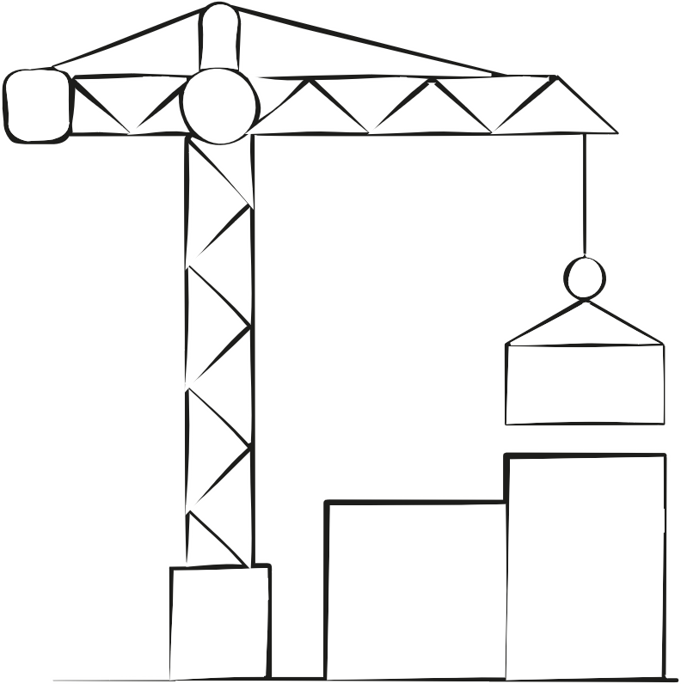
8. Formation interentreprises dans l’artisanat
Exemple 2 : Secteur du bâtiment (2/3)
Deuxième niveau : 12 mois
Formation par phases dans le secteur du bâtiment
Spécialisation dans la formation professionnelle choisie :
 Charpentier·ère  Stucateur·rice  Carreleur·euse-mosaïste  Chapiste  Monteur·euse en isolation thermique et sonique  Monteur·euse en constructions sèches  Maçon·ne  Constructeur·rice en béton et béton armé  Mécanicien·enne de la construction  Constructeur·rice de foyers et cheminées  Ouvrier·ère spécialisé·e en construction routière  Ouvrier·ère spécialisé·e en construction de conduites  Ouvrier·ère spécialisé·e en construction de canalisations  Ouvrier·ère spécialisé·e en construction de puits  Ouvrier·ère qualifié·e en travaux spéciaux du génie civil  Ouvrier·ère· en construction ferroviaire
Premier niveau : 24 mois
La formation dure 36 mois et est sanctionnée par l’examen de fin d’apprentissage.
sert à la formation professionnelle de base et spécialisée
est sanctionnée par l’examen d’ouvrier·ère qualifié·e du bâtiment, du second œuvre ou des travaux publics

Slide 22
8. Formation interentreprises dans l’artisanat
Exemple 2 : Secteur du bâtiment (3/3)
An | Entreprise | École professionnelle | Centres de formation interentreprises | Diplôme | Contenus/matières principales
1 | 13 semaines | 12 semaines | 14 semaines |  | Compétences de base, sécurité au travail, science des matériaux, bases dans plusieurs métiers du bâtiment
2 | 26 semaines | 10 semaines | 8 semaines | Diplôme Niveau 1 Ouvrier·ère qualifié·e du bâtiment/ Ouvrier·ère qualifié·e des travaux publics | Approfondissement, travaux axés sur des projets, première spécialisation, examen intermédiaire possible
3 | 30 semaines | 10 semaines | 6 semaines | Examen de fin d’apprentissage (p. ex. maçon·ne, ouvrier·ère spécialisé·e en construction routière, chapiste, etc.) | Spécialisation dans le métier respectif, tâches complexes, orientation client, préparation aux examens

Slide 23


8. Formation interentreprises dans le domaine des chambres de commerce et d’industrie
Dans de nombreux métiers des chambres de commerce et d’industrie, la formation interentreprises n’est pas usuelle (métiers commerciaux, p. ex.). Dans d'autres métiers, notamment les métiers techniques, elle est facultative. Une obligation existe indirectement dans le cas où les contenus de la formation ne peuvent pas être couverts autrement.
Au niveau régional, la formation/l’enseignement interentreprises sont proposés à titre de soutien par l’organisme des chambres de commerce et d’industrie.
Parallèlement à la formation/l’enseignement interentreprises (cours de base), il existe d’autres offres, tels que les cours spéciaux sur des sujets spécifiques ou des cours pour la préparation aux examens
La durée des cours varie entre quelques jours (cours de « fraisage traditionnel » et de « tournage traditionnel », p. ex.) et plusieurs mois (« cours de base en électrotechnique » et « cours de base en mécatronique », p. ex.).
Les frais sont pris en charge par l’entreprise formatrice.

Slide 24
9. Focus sur : La formation en coopération
Une alternative à la formation interentreprises
Lorsque les entreprises formatrices ne peuvent pas entièrement couvrir les contenus de formation dans un métier, une alternative à la formation/l’enseignement interentreprises est la formation en coopération.
La formation en coopération est un type de formation professionnelle où plusieurs partenaires (généralement une ou plusieurs entreprises, de même que des établissements de formation, le cas échéant) coopèrent afin d'assurer ensemble une formation complète, conforme au règlement de formation.
Quatre formes d’organisation classiques de la formation en coopération :
Formation dans une entreprise principale avec une entreprise partenaire
Formation déléguée
Consortium de formation
Formation avec une association pour la formation

Slide 25
9. Focus sur : La formation en coopération
Détails des quatre formes d’organisation
Formation dans une entreprise principale avec une entreprise partenaire
Formation déléguée
Consortium de formation
Formation avec une association pour la formation
La majeure partie de la formation est prise en charge par une entreprise principale ; celle-ci conclut le contrat de formation avec les apprenti·e·s et leur verse la rémunération de formation. C’est à elle qu’incombe la responsabilité globale.
Les contenus complémentaires sont transmis par les entreprises partenaires.
L'entreprise envoie les apprenti·e·s pour une partie de la formation à un prestataire de formation ou à une autre entreprise formatrice, et paie pour ce service.
Les entreprises d'un consortium forment sur un pied d'égalité (« formation tournante »).
Dans tous les cas, chaque entreprise accueille et envoie des apprenti·e·s.
Les apprenti·e·s signent le contrat de formation avec leur entreprise principale ; celle-ci continue à verser la rémunération de formation même pendant la formation effectuée dans l'entreprise partenaire.
En général, le partenaire contractuel pour les apprenti·e·s est une association de formation ; le contenu de la formation est assuré par les entreprises.
Ces entreprises sont membres de l’association.
Des accords de coopération sont conclus pour définir les compétences respectives.

Slide 26

10. Les centres de formation interentreprises dans la coopération internationale pour la formation professionnelle
Panorama
Les centres de formation interentreprises sont intégrés à la coopération internationale pour la formation professionnelle depuis de nombreuses années.
Recours au savoir-faire et aux infrastructures
Formation de diffuseur·se·s étranger·ère·s en Allemagne
Intervention d’expert·e·s des centres de formation interentreprises dans le pays partenaire
Dans le cadre de la coopération au développement
Offre d’économie de marché pour l’étranger (centres de formation interentreprises = partie du secteur de la formation avec activités à l’étranger)

Slide 27
10. Les centres de formation interentreprises dans la coopération internationale pour la formation professionnelle
Caractéristiques
Rôle de modèle : Dans les pays où le système de formation professionnelle est plutôt scolaire et théorique, avec faible implication des entreprises, les centres de formation professionnelle avec ateliers d’apprentissage se présentent comme une voie permettant d’intégrer des éléments pratiques dans la formation initiale et continue.
Activité clé de la coopération au développement allemande dans le domaine de la formation professionnelle depuis de nombreuses années – au plus tard depuis les années 1980
Recours à des concepts de construction, d'équipement et de formation (p. ex. orientation en fonction de la formation/l’enseignement interentreprises modulaires)
Conclusion : Dans la coopération internationale pour la formation professionnelle, le concept de centre de formation interentreprises est compris de façon flexible. En principe, les centres de formation professionnelle peuvent prendre en charge toutes les missions des centres de formation interentreprises allemands dans les pays partenaires, et enrichir une formation existante par des composantes pratiques.
Par ailleurs, les centres de compétence servent de modèles pour des « centres d'excellence », en vue du développement de la formation professionnelle jusqu'au niveau de formation supérieur et aux fins du transfert de technologie.

Slide 28
Informations supplémentaires
Vous trouverez cette présentation, ainsi que d’autres, de même que des informations sur la formation professionnelle en Allemagne et sur la coopération internationale dans la formation professionnelle sur notre site Internet :
www.govet.international
Sources et informations supplémentaires sur Internet :
Rapport sur la formation professionnelle BReg (BMBFSFJ) (lien)
Rapport de données du BIBB (lien)
Statistiques Destatis sur la formation professionnelle (lien)
BIBB: Inter-company vocational training centres (lien)
ZDH Überbetriebliche Lehrlingsunterweisung (ÜLU, Centres de formation interentreprises) (lien)
Heinz-Piest-Institute (lien)

Slide 29
GOVET auprès du BIBB

